Slide 1
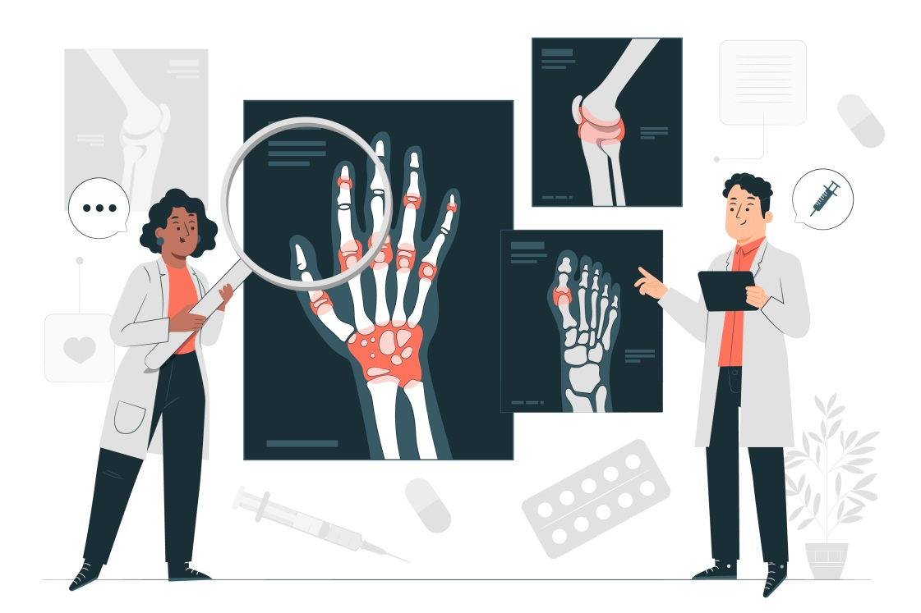
ГБУ «Курганская областная клиниченская больница»
Ревматокардиологическое отделение
Системная склеродермия:
клинические случаи
Курган, 2023г.

Slide 2
Мария А. 43г.
Жалобы при поступлении на
Боли в мелких суставах кистей, отечность и онемение пальцев кистей, зябкость пальцев кистей и стоп, посинение и побеление их на холоде.
Диффузное выпадение волос на голове,
Утренняя скованность в суставах около 20-30 мин,
Судорожные приступ с потерей сознания.
Потеря веса на 30 кг за полгода.
Анамнез:
Считает себе больной около 2х лет, когда впервые появились боли в позвоночнике, коленных и голеностопных суставах. В 2019 году впервые возник судорожный приступ с потерей сознания, прикусыванием языка. Первая беременность в 2020 году, протекала тяжело (угроза прерывания). В октябре 2022 года повторился приступ потери сознания на улице. Консультирована неврологом, направлена на госпитализацию в неврологическое отделение. Во время госпитализации консультирована ревматологом, в связи с подозрением на ДБСТ. По данным дообследования - специфические иммунологические маркеры.
Дата поступления:
январь 2023г.
Направлена неврологом для исключения ДЗСТ.

Slide 3
Мария А. 43г.
Данные объективного осмотра:
Кожные покровы: бледные, чистые. Геморрагические высыпания в области обеих голеней. Отечность пальцев кистей. Эластичность достаточная. Дыхание при аускультации везикулярное. Хрипов нет. SpO2 99%. Тоны сердца: ритмичные, усиление 2 тона на аортальном клапане. AД: 106/70 мм.рт.ст. Отеки: отеки голеней и стоп.
Хват кистей 100 %, сила 4 из 5 б. Симптом "сжатия ладоней" положительный справа. Умеренное припухание пальцев кистей. Признаки синдрома Рейно верхних и нижних конечностей (отек пальцев, побеление кончиков пальцев).
Пальпация лучезапястных суставов болезненная, суставы деформированы, объем движений ограничен.
Коленные суставы болезненные, припухшие, выраженное ограничение сгибания, хруст при пассивном и активном движении, деформация этих суставов.
Пальпация голеностопных суставов болезненная, суставы припухшие, ограничение сгибания и разгибания.
Суставы стоп при пальпации болезненные, симптом "сжатия стоп" положительный с обеих сторон.
Дата поступления:
январь 2023г.
Направлена неврологом для исключения ДЗСТ.

Slide 4
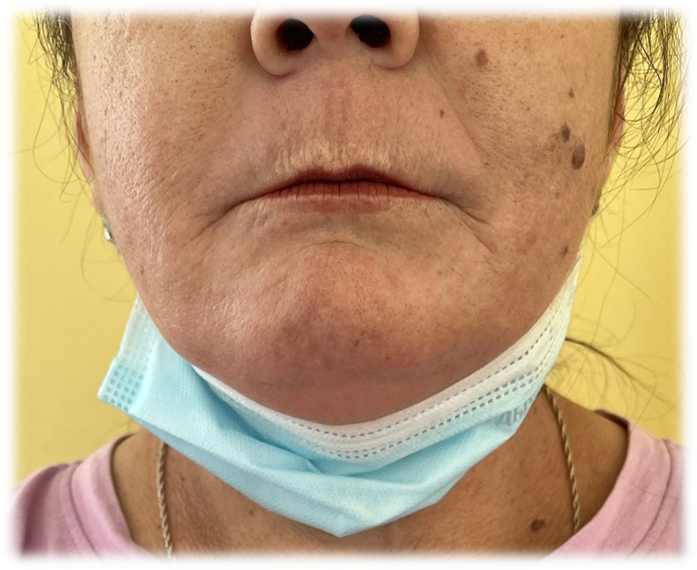

Slide 5
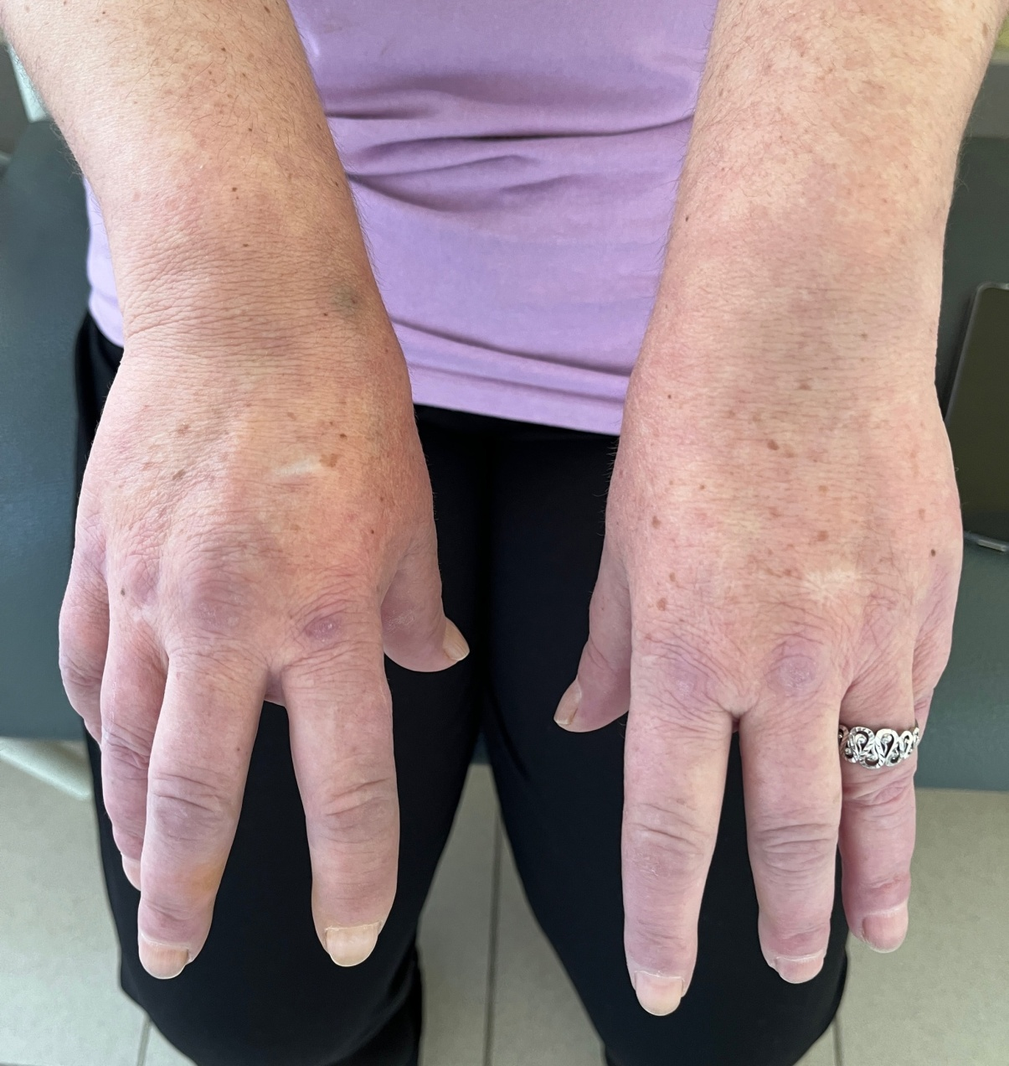

Slide 6
Мария А. 43г.
Данные лабораторно-инструментальных методов исследования:
RBC [10^6/uL]: 3,79 → 4,68
HGB [g/L]: 92 → 120
СОЭ, мм/ч: 20 → 4
СРБ мг/л: 13,0 → 4,3
Циркулирующие иммунные комплексы:
ЦИК крупные [до 54 усл ед]: 80 → 25
ЦИК мелкие [до 300 усл ед]: 660 → 310
ANA КП 6,5
Панель АТ при склеродермии, IgG блот: Scl-70 +++.
Rg-скопия пищевода: Гипотония пищевода I-й степени
УЗДГ верхних конечностей: Признаки, характерные для тромбангиита артерий нижних конечностей, синдрома Рейно.
Дата поступления:
январь 2023г.
Направлена неврологом для исключения ДЗСТ.

Slide 7
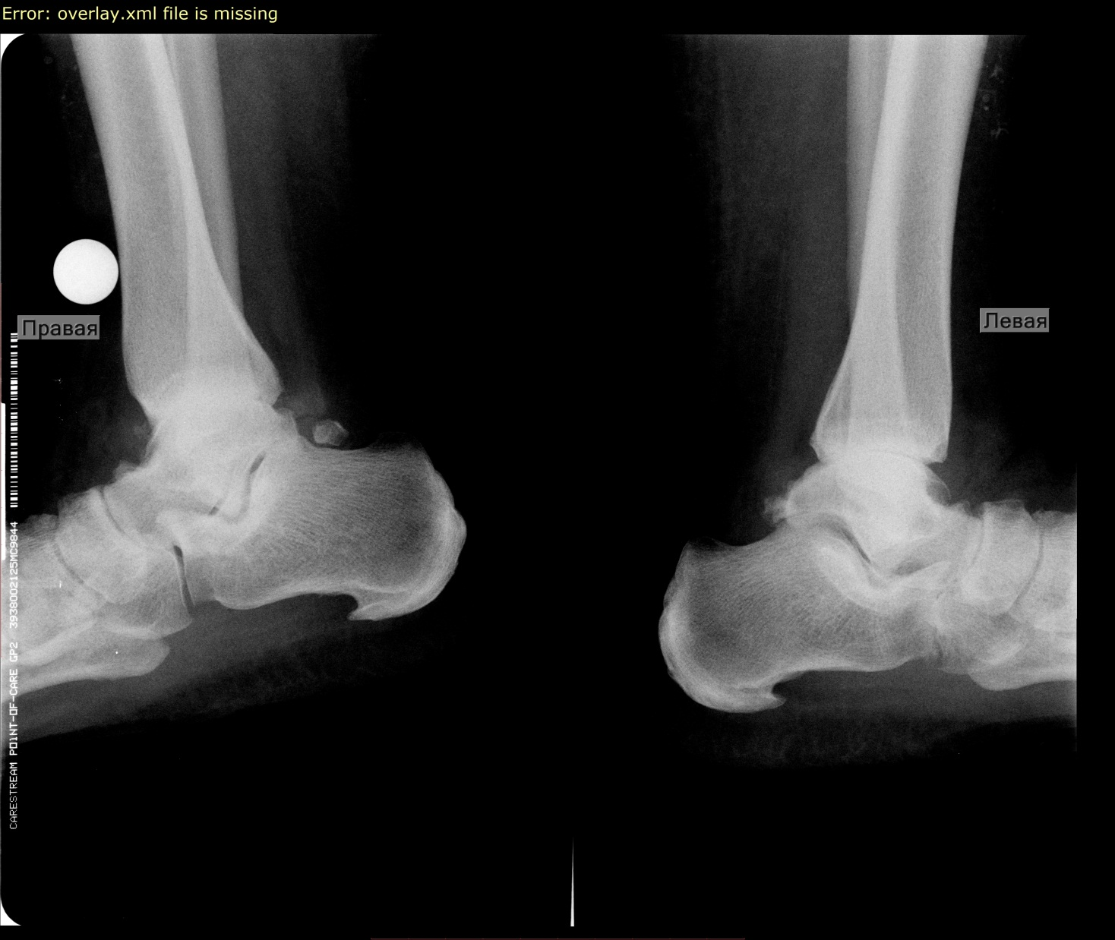

Slide 8
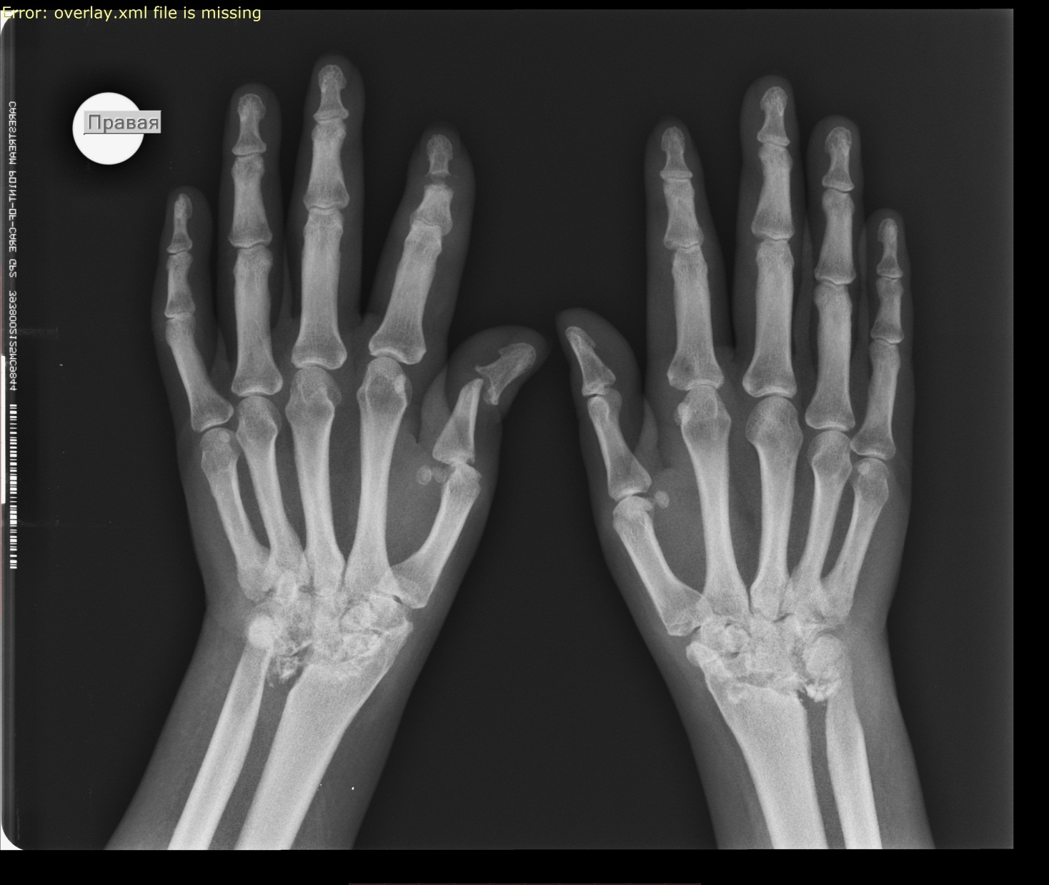

Slide 9
Мария А. 43г.
Заключительный диагноз:
М35.1 Смешанное заболевание соединительной ткани: системная склеродермия + системная красная волчанка с поражением кожи (изменение кожи лица, формы губ и носа, кисетный рот, очаг склеродермы на спине), висцеральными поражениями (поражение ЖКТ: гипотония пищевода 1 ст, поражением ССС: легочная гипертензия), поражением суставов (неэрозивный артрит кистей, коленных суставов Rg 3-4 ст), трофическими нарушениями (алопеция анамнестически), иммунологическими нарушениями (Scl70 ++; ANA КП 6,5), с неврологическими проявлениями (полинейропатия, поражение ЦНС: симптоматические эпиприступы), тромбангиит, синдромом Рейно, активность умеренная, подострое течение, ФН III. Программная терапия циклофосфамидом 800 мг в/в 1 раз в 4 недели, алпростадилом 30 мг №10 1 раз в 3 месяца.
Дата поступления:
январь 2023г.
Направлена неврологом для исключения ДЗСТ.

Slide 10
Мария А. 43г.
Проведенное лечение:
ГКС (Преднизолон в суммарной дозе: )
Цитостатики - Алкилируюие средства (Циклофосфамид в суммарной дозе )
Иммунодепрессанты (Гидроксихлорохин 400 мг/сутки)
Простагландин (Алпростадил суммарная доза 300 мкг)
Блокаторы кальциевых каналов (Амлодипин)
ИПП (Омепразол)
Симптоматическая терапия
Терапия сопутствующей патологии
Профилактика остоеопороза
На фоне терапии отмечена положительная динамика: уменьшение отека кистей, выраженности синдрома Рейно, стабилизация неврологических проявлений.
Учитывая низкую активность системного заболевания, пациентка переведена на монотерапию иммунодепрессантами: Микофенолата Мофетил 2000 мг/сутки.
Дата поступления:
январь 2023г.
Направлена неврологом для исключения ДЗСТ.

Slide 11

Жалобы при поступлении на:
- Плотный отек пальцев кистей, нарушение их функции
- Побеление-посинение пальцев кистей и стоп на холоде
- Сухость кожи кистей
- Поперхивание твердой и жидкой пищей.
- Одышка при физической нагрузке
- Периодические подъемы Т тела до 37-37,2^{о}С
Марина Л., 45л
Анамнез: Зимой 2021 года впервые стали беспокоить сухость в глазах, их покраснений, диффузное выпадение волос. В ноябре 2022 года появилось покраснение лица, лечилась в КОВД. Зимой 2023 года стала отмечать нарушение функции кистей,плотный отек пальцев кистей, побеление-посинение кистей и стоп. Самостоятельно обратилась в приемный покой КОКБ. Осмотрена ревматологом, диагноз: ССД. Назначена сосудистая терапия, наблюдение ревматолога КОКП. У ревматолога не наблюдалась. В июне 2023 года ограничение аппертуры рта, одышка при ФН. Консультирована ревматологом в частном порядке. Назначенную терапию принимала не в полном объеме. В августе 2023 года в связи с недостаточной эффективностью терапии осмотрена ревматологом КОКП, направлена на госпитализацию.
Дата поступления:
август 2023г.
Самостоятельное обращение к ревматологу

Slide 12
Данные объективного осмотра:
Общее состояние: удовлетворительное. Кожные покровы с бронзовым оттенком, на лице участок гиперемии (розацеа правой щеки). Аускультативно дыхание с жестким оттенком с обеих сторон, хрипы не выслушиваются. Тоны сердца ясные ритмичные. ЧСС= 80 ударов в мин. АД(D=S) 110/70 мм рт ст. Живот увеличен за счет ПЖК. Отеков нет.
Островоспалительных изменений над суставами не определяется.
Кожа пальцев кистей плотная, не собирается в складку, кожа обеих стоп плотная, в складку собирается плохо. Фиксированная деформация пальцев кистей за счет плотного отека. Участки трофических нарушений кожи пальцев кистей (по типу «крысинного укуса»).
Ограничение апертуры рта, кисетный рот.
Участки уплотнения кожи по типу склеродермы в области верхней трети грудной клетки.
ВАШ 4 балла.
Марина Л., 45л
Дата поступления:
август 2023г.
Самостоятельное обращение к ревматологу

Slide 13
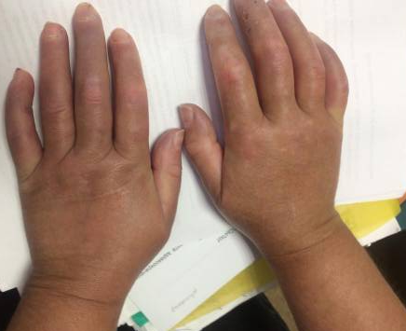

Slide 14
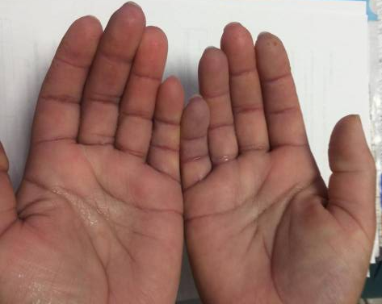

Slide 15
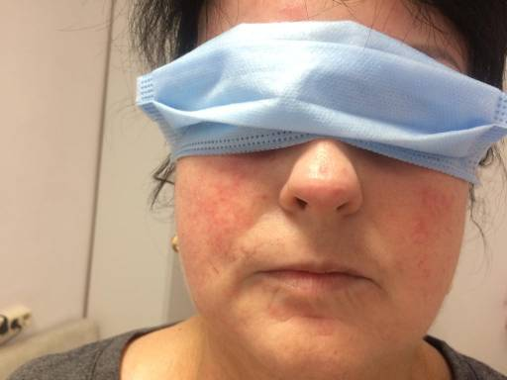

Slide 16
Данные лабораторно-инструментальных методов исследования:
СОЭ, мм/ч: 48 → 15
СРБ мг/л: 8,2 → 4,6
Циркулирующие иммунные комплексы
крупные 65 усл ед [до 54 усл ед]
мелкие 700 усл ед [до 300 усл ед]
РФ 48,5 Ед/мл ;
ANA положительно КП 9,2
Иммунологическая панель на слеродермию: Scl-70+++
Ультразвуковая допплерография сосудов верхних конечностей: Признаки, характерные для тромбангиита артерий верхних конечностей, синдрома Рейно.
Марина Л., 45л
Дата поступления:
август 2023г.
Самостоятельное обращение к ревматологу

Slide 17
Заключительный диагноз:
М34.0 Системная склеродермия подострое течение, высокой степени активности, диффузная форма, с поражением кожи (склеродактилия, очаговая склеродерма), суставов (атртралгии голеностопных, тазобедренных суставов, мелких суставов кистей) Rg-стадия I, сосудов (синдром Рейно), с трофическими нарушениями (диффузная алопеция), иммунологическими нарушениями ANA+, РФ+, Scl-70+++. ФН III. Программная терапия циклофосфамидом 800 мг в/в 1 раз в 4 недели, алпростадилом 30 мг №10 1 раз в 3 месяца.
Марина Л., 45л
Дата поступления:
август 2023г.
Самостоятельное обращение к ревматологу

Slide 18
Проведенное лечение:
ГКС (Метилпреднизолон в суммарной дозе 12 мг/сутки)
Цитостатики (Гидроксихлорохин 400 мг/сутки)
Цитостатики - Алкилируюие средства (Циклофосфамид в суммарной дозе 1600 мг)
Простагландин (Алпростадил суммарная доза 300 мкг)
Блокаторы кальциевых каналов (Амлодипин)
ИПП (Омепразол)
Вазодилататоры (Пентоксифиллин)
Профилактика остеопороза
Симптоматическая терапия
Терапия сопутствующей патологии
На фоне проводимой терапии значимой положительной динамики не получено. Для решения вопроса об усилении терапии (включение в схему лечения ГИБП) выписка направлена в НИИ Ревматологии им.В.А.Насоновой.
Марина Л., 45л
Дата поступления:
август 2023г.
Самостоятельное обращение к ревматологу

Slide 19
Надежда Г., 74г.
Жалобы при поступлении на:
на язвенные дефекты на пальцах кистей, в области голеностопных суставов.
выраженный болевой синдром, нарушающий сон (ВАШ до 8 баллов).
Суставной синдром воспалительного ритма в кистх и стопах.
Выпадение волос диффузное
Поперхивание пищей, осиплость голоса.
Снижение веса на 7 кг за 8 месяцев.
Одышка при физической нагрузке (ходьба по прямой поверхности более чем на 100 метров требует отдыха).
Посинение пальцев кистей и стоп, нарушение их чувствительности.
Наршение функции кистей (невозможно сжать в кулак).
Умеренно выраженная общая слабость.
Дата поступления:
сентябрь 2023г.
Направлена ревматологом с поликлинического приема

Slide 20
Надежда Г., 74г.
Анамнез:
Полиостеоартрит с 2015 года. Около 10 лет страдает синдромом Рейно (ЛС не получала).
Ухудшение состояния с ноября 2022 года: стала беспокоить одышка, выраженная общая слабость. Проходила обследование и лечение в КОКД по поводу декомпенсации ХСН с положительным эффектом.
В марте 2023 года находилась на стационарном лечении в ГБУ КОГВ, где проводилась терапия ХСН. После стационарного лечения отметила улучшение состояния. Назначенную терапию принимала в полном объеме.
С июля 2023 года отметила появление язвенных деффектов. Лечилась самостоятельно. Консультирована терапевтом и хирургом по месту жительства. Направлена на дообследование к ревматологу. По данным дообследования: АНФ 1:2560 (гомогенный тип, ядрышковый тип). Направлена на госпитализацию для определения дальнейшей тактики ведения.
Дата поступления:
сентябрь 2023г.
Направлена ревматологом с поликлинического приема

Slide 21
Надежда Г., 74г.
Данные объективного осмотра:
Сознание ясное. Аускультативно в нижних отделах легких крепитирующие хрипы, дыхание ослабленное везикулярное с обеих сторон. ЧДД 17 в минуту. Границы относительной сердечной тупости расширены влево. Тоны сердца приглушены ритмичные. Шумы сердца: нет. ЧСС= 100 ударов в мин. Артериальное давление (D=S) 110/70 мм рт ст. Пульс= 100 уд мин. Живот не увеличен, умеренно вздут, при пальпации безболезненный во всех отделах. Кожа и мышцы голеней наощупь плотные, напряженные (признаки ХВН?)
Физиологические изгибы позвоночника усилены. Осанка сколиотическая. Пальпация остистых отростков позвонков безболезненна. Плоскостопие поперечное.
Плотный отек пальцев обеих кистей. Выраженные признаки синдрома Рейно (посинение пальцев кистей и стоп). Деформация пальцев кистей по типу "бутоньерки".
Незначительное ограничение аппретуры рта.
Лучезапястные суставы при пальпации умеренно болезненны при пальпации, ограничен объем ротационных движений.
h.valgus обеих стоп. ВАШ 6б.
Трофические нарушения в проекции 3 пальца слева, 5 пальца справа, наружних лодыжек обеоих голеностопных суставов.
Дата поступления:
сентябрь 2023г.
Направлена ревматологом с поликлинического приема

Slide 22
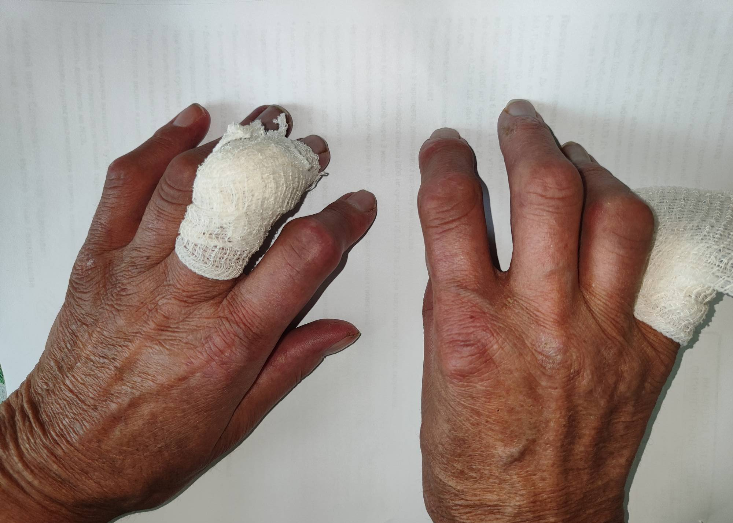

Slide 23
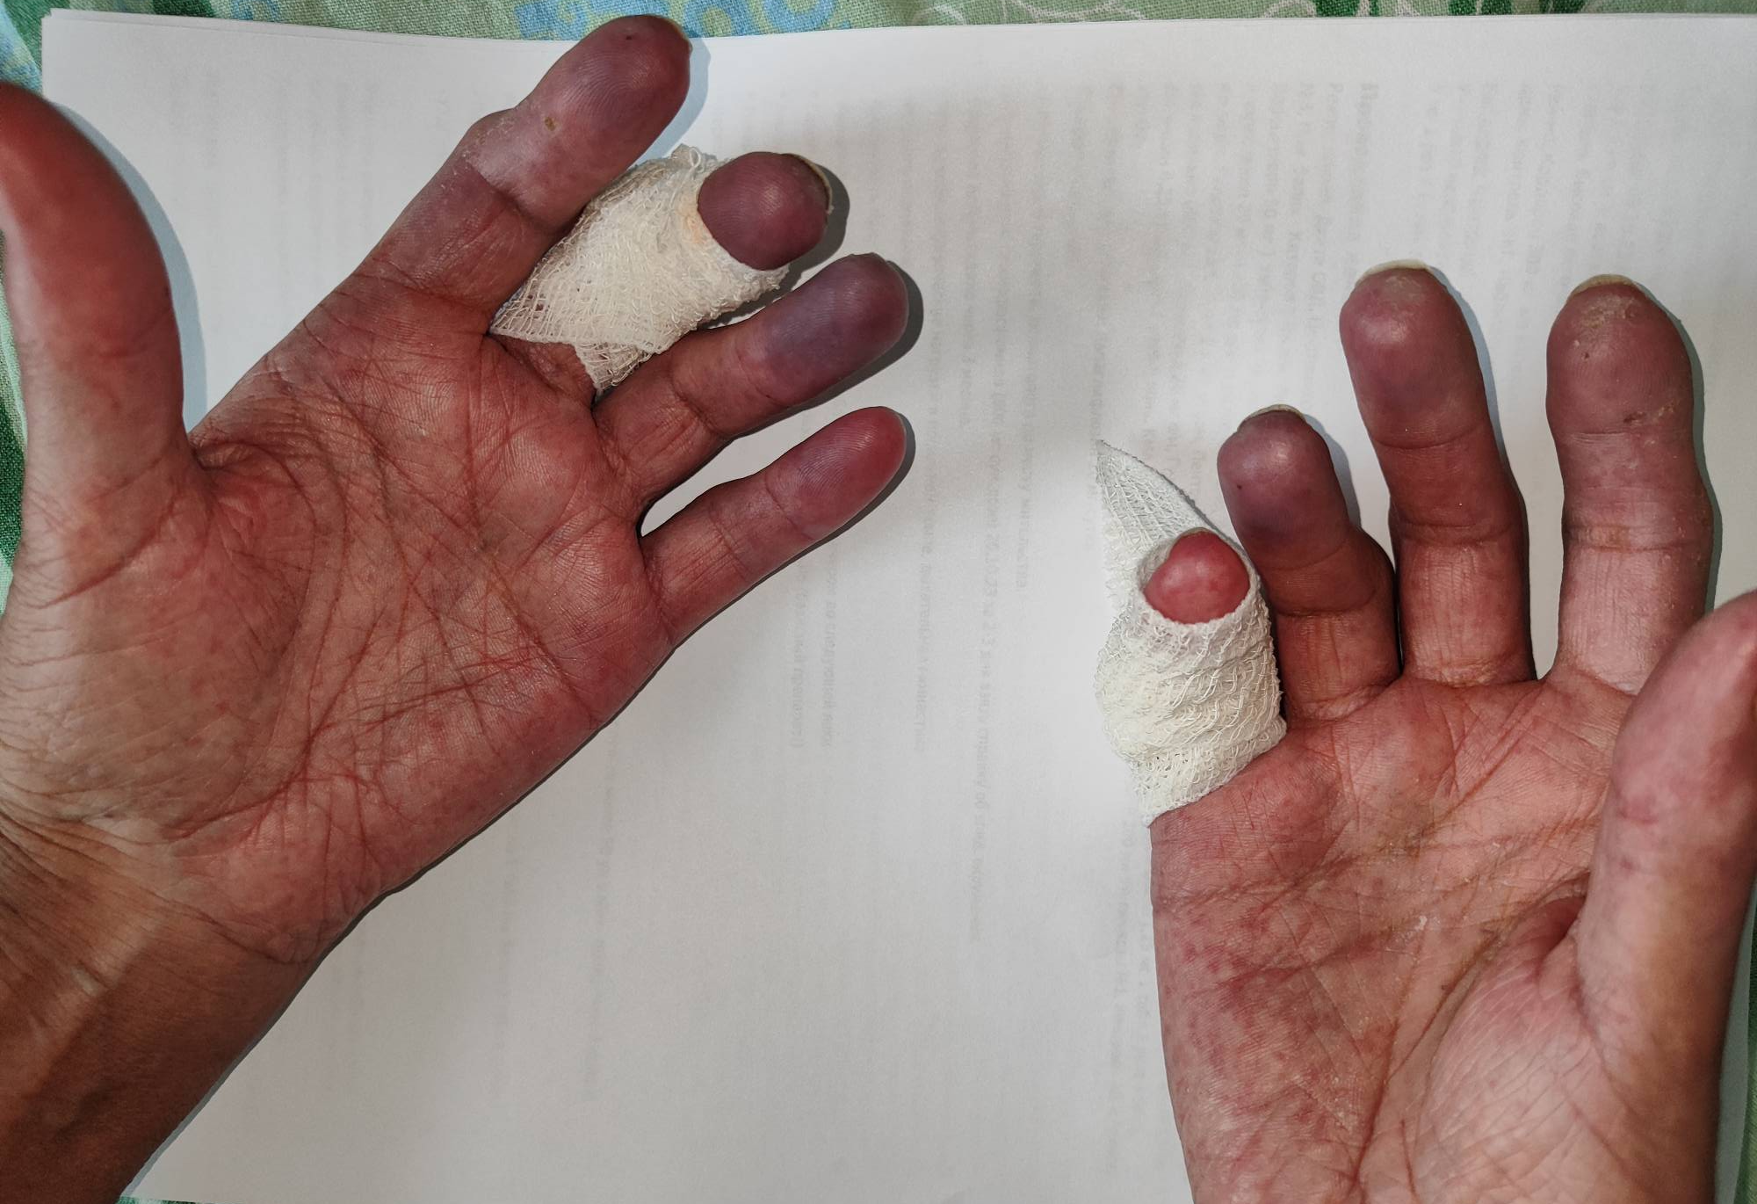

Slide 24
Данные лабораторно-инструментальных методов исследования:
СРБ мг/л: 18,4 → 1,4
Циркулирующие иммунные комплексы:
Крупные 55 усл ед
Мелкие 940 усл ед
ANA КП 5,5
АНФ (ANA IIFT, HEp-2) 1:2560 (Гомогенный тип; Ядрышковый тип)
Scl-70 +++
УЗИ ОБП: Асцит (слой жидкости толщиной 32-111мм)
Rg-скопия пищевода: Гипотония 3 степени
Rg-графия кистей: признаки могут соответствовать ревматоидному артриту 3 ст.
Спирометрия: Рестриктивный тип нарушений ФВД.
КТ ОГК: КТ-признаки выраженной легочной гипертензии, левостороннего гидроторакса. Гидроперикард. Увеличение размеров сердца. Атеросклероз аорты и коронарных артерий.
ЭхоКГ: Аортальный стеноз (S- 1,4-1,6кв.см, PG - мах.12,7, сред.9,2 mmHg). Дилатация правых отделов сердца. СДПЖ - 66 mmHg. В перикарде за левыми отделами жидкость до 1,5 см.
Надежда Г., 74г.
Дата поступления:
сентябрь 2023г.
Направлена ревматологом с поликлинического приема

Slide 25
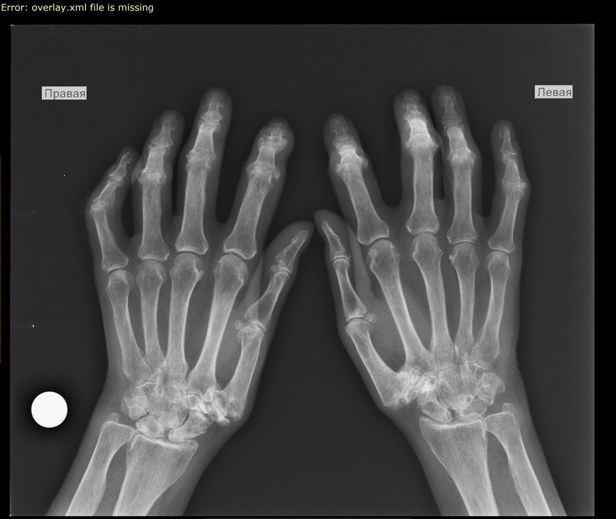

Slide 26
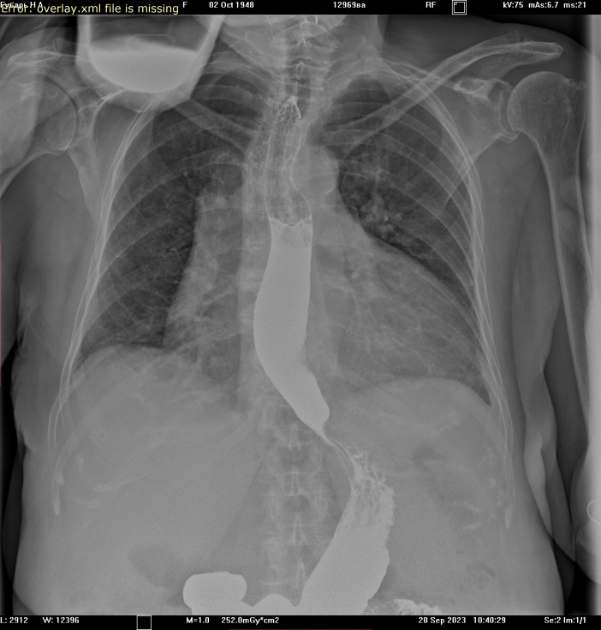
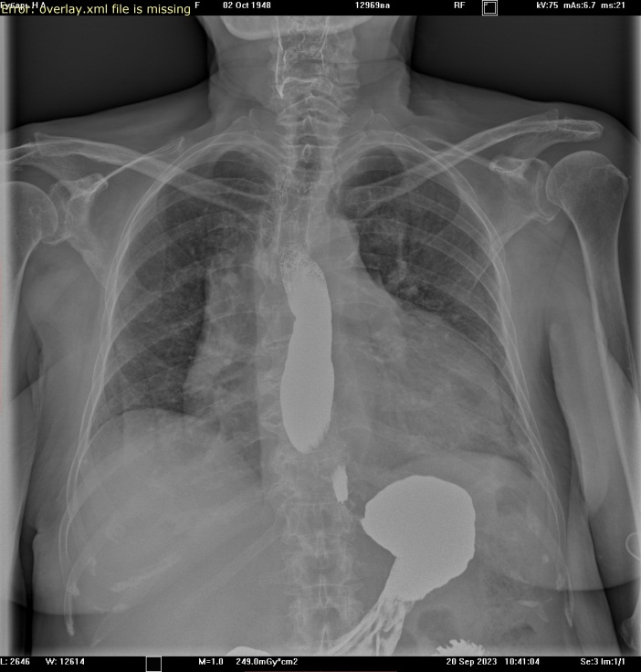
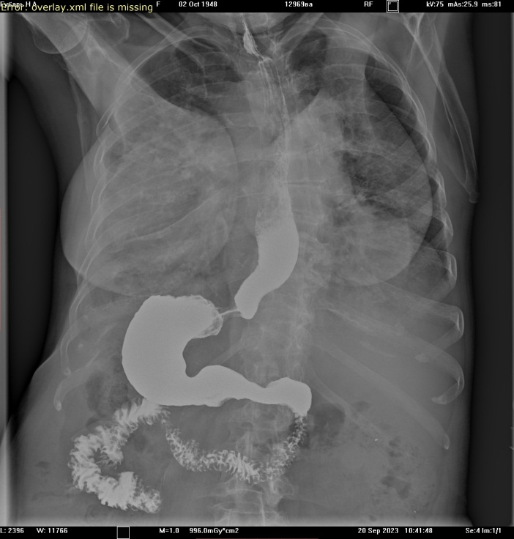

Slide 27
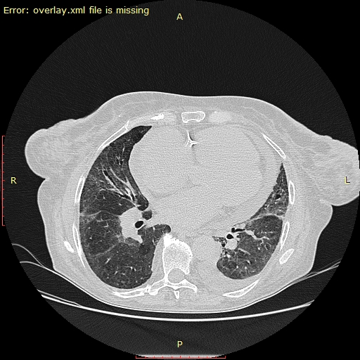
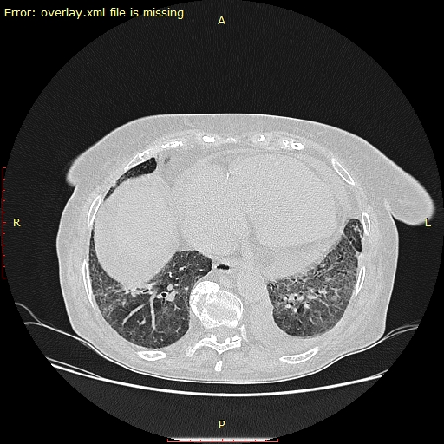
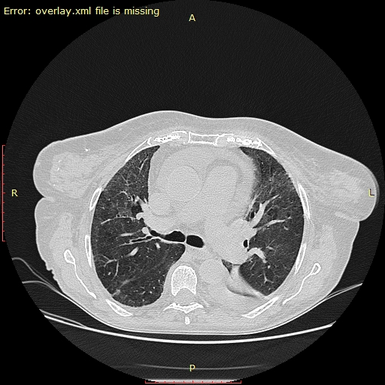

Slide 28
Надежда Г., 74г.
Заключительный диагноз:
М34.0 Системная склеродермия диффузная форма хроническое течение развернутая стадия умеренной степени активности с поражением кожи (склеродактилия, трофические раны, плотный отек голеней), легких (интерстициальное поражение, ДН 1), сердечно-сосудистой системы (синдром Рейно, нарушение ритма по тиу фибрилляции-трепетания предсердий, высокая легочная гипертензия - СДПЖ 66-78 мм рт ст.), серозных оболочек (асцит, выпотной перикардит), ЖКТ (гипотония пищевода 3 степени), суставов (артрит суставов кистей Rg-стадия 3 степени), иммунологическими проявлениями (Scl-70 +++, АНФ в титре 1:2560), ФН 3.
Дата поступления:
сентябрь 2023г.
Направлена ревматологом с поликлинического приема

Slide 29
Надежда Г., 74г.
Проводимая терапия:
- Антибактериальная терапия
- Адекватное обезболивание
- ГКС (Преднизолон в суммарной дозе 30 мг/сутки)
Цитостатики (Гидроксихлорохин 200 мг/сутки)
- Цитостатики - Алкилируюие средства (Циклофосфамид в суммарной дозе 800 мг)
- Простагландин (Алпростадил 20 мкг/1 введение)
- Блокаторы кальциевых каналов (Амлодипин)
- ИПП (Омепразол)
- Вазодилататоры (Пентоксифиллин)
- Терапия ХСН и нарушения ритма
На фоне проведенно терапии отмечена положительная динамика: уменьшение синдрома Рейно, частичное восстановление функции кистей, разрешение полисерозита. С целью продолжения противовоспалительной терапии решено продолжить введение Циклофосфамида в дозе 800 мг/месяц.
Дата поступления:
сентябрь 2023г.
Направлена ревматологом с поликлинического приема

Slide 30

Спасибо за внимание
В качестве иллюстраций использованы снимки архива ревматокардиологического отделения, а так же открытые источники сети Интернет

